Slide 1
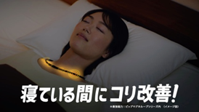
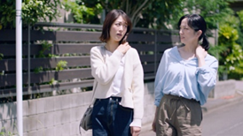
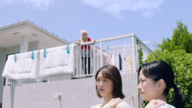
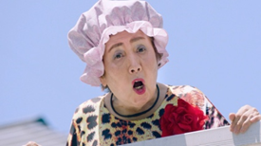
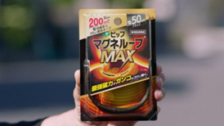
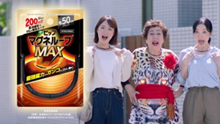
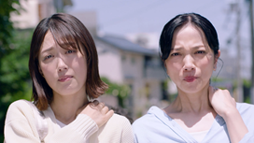
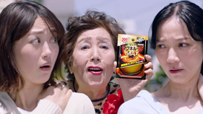
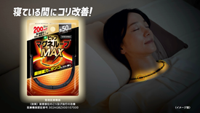
2024年6月13日
ピップ株式会社
パワフルなオバチャーンから「キイタわよ」のメッセージ！！
「ピップマグネループMAX」新WEBCM
「寝ている間にキイタわよ篇」 を6月10日(月)より公開
ピップ株式会社（本社：大阪市中央区、代表取締役社長：松浦由治）は、磁気の力で血行を改善しコリをほぐす磁気治療器「ピップマグネループMAX」の新WEBCM「寝ている間にキイタわよ篇」全2篇を、2024年6月10日(月) より公開しました。
新CM概要
▼CMコンセプト
ピップマグネループMAXは、シリーズ最強磁力※がガンコなコリに効く商品です。朝から感じる肩コリに悩むターゲット女性に向けて、パワフルな効果感のピップマグネループMAXを「効く！」「寝ながら効く！」と強く呼びかけることで、商品とその効果感が強く印象に残るように制作しました。キャストは、商品のパワフルな効き目を体現しながら、ターゲット女性に力強く商品を推奨する存在として、パワフルなオバチャーンをまとめる不動のセンター、オバチャーンレッドを起用しました。コリに悩む方の中には、朝起きた時からすでに凝っている方が多くいらっしゃり、「朝から凝っているとその日1日が不安になるし気分が下がる‥」「朝起きた時から既に凝っている肩をどうにかしたい」という声をお聞きしたことをきっかけに今回のCMコンセプトを考えました。一人でも多くの首や肩のコリに悩む方に、今回のメッセージを届けられればと思っています。※ピップマグネループシリーズ内
▼ピップマグネループMAX「寝ている間にキイタわよ篇」CM 概要
■公開日：2024年6月10日（月）
■ランディングページ：https://magneloop.pipjapan.co.jp/special/
■動画 URL/ CMカット
15秒篇
URL：https://www.youtube.com/watch?v=DEh-TInXsgE
6秒篇
URL：https://www.youtube.com/watch?v=wkGofHWObdY

Slide 2
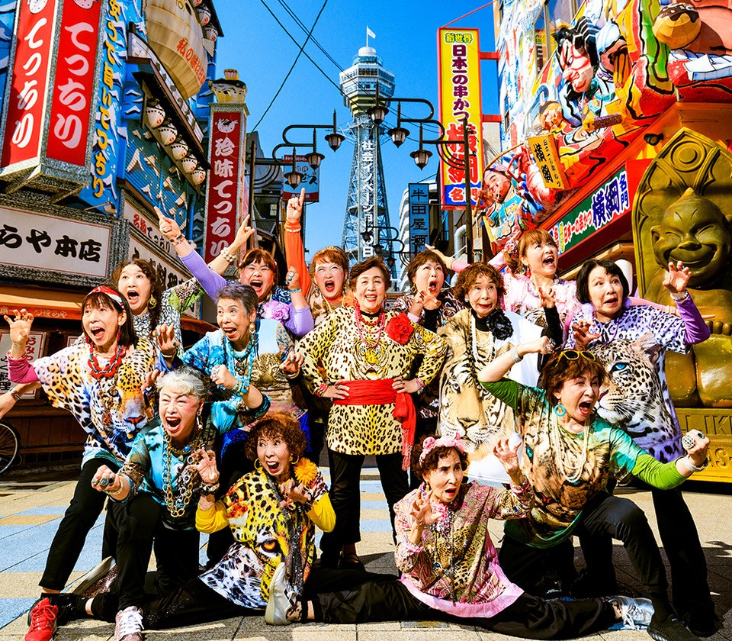
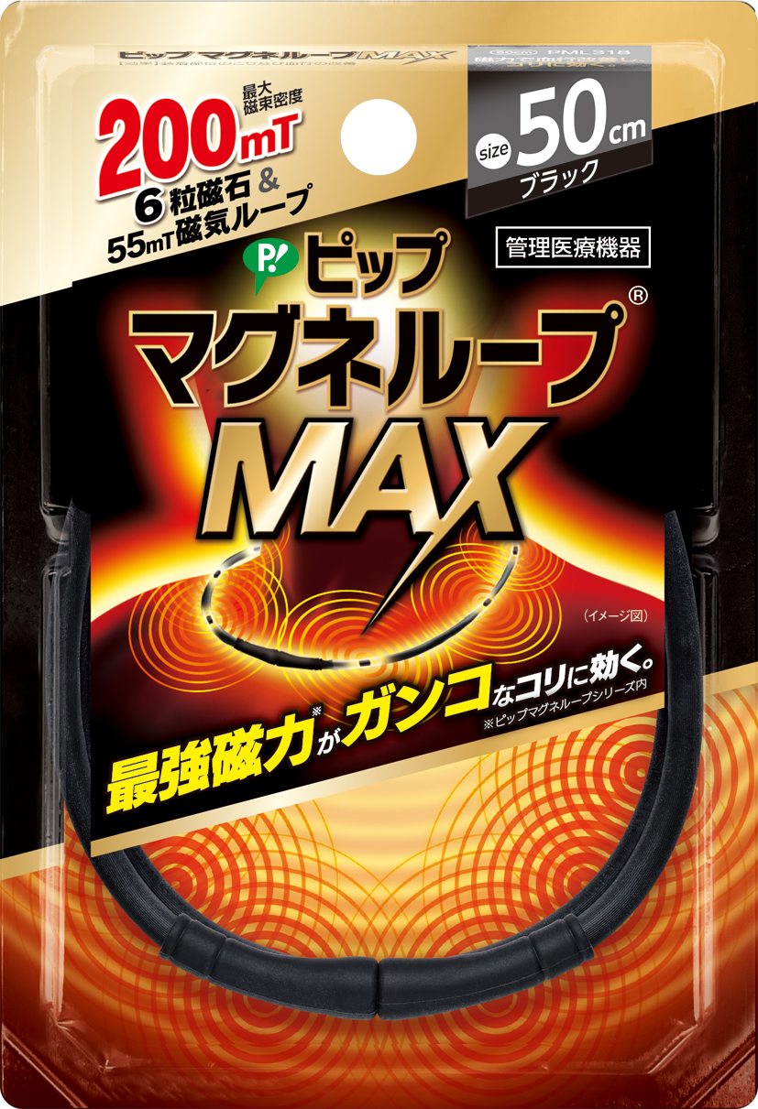
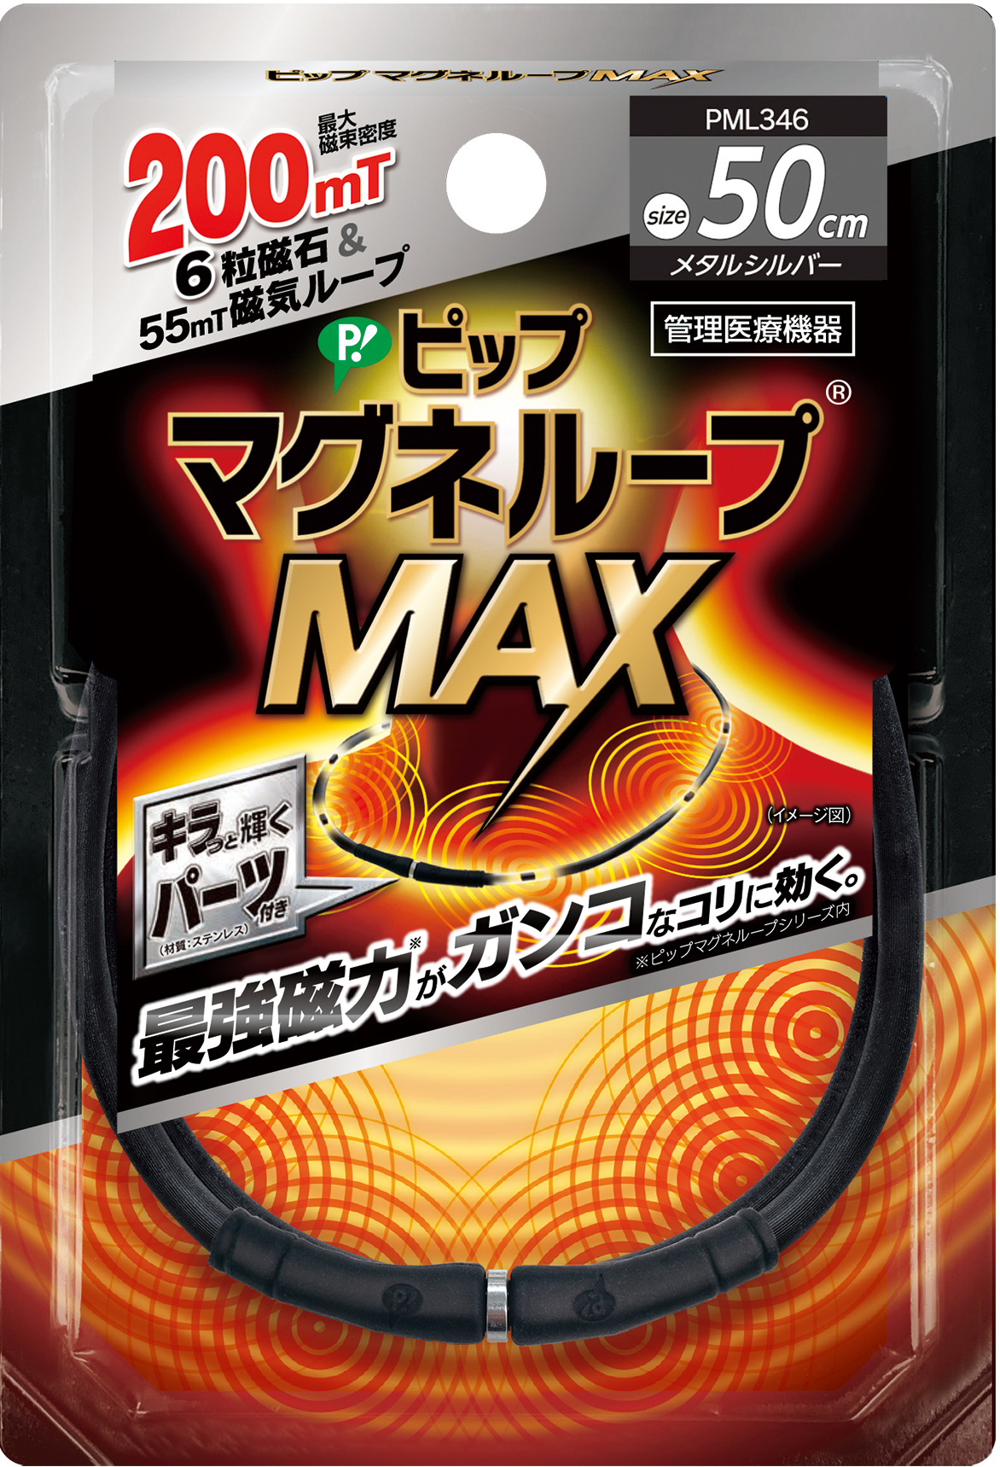
制作への想い：クリエイティブ・ディレクターコメント
シリーズ最強磁力で寝ている間に肩コリ改善ができる「ピップマグネループMAX」。今回のCMは毎朝くり返す肩コリに悩む女性に向かって、そのパワフルな効き目を「キイタわよ」「寝ている間にキイタわよ」と、パワフルに割り込んでいき推奨する企画です。商品とその効き目を勢いよく、MAXに印象に残すこと、そして「寝ている間」を印象づける緩急を意識しました。くり返し見たくなるような、頭で「キイタわよ」の言葉がループしてしまうような、元気になるCMを目指したので、ぜひくり返す肩コリに悩む女性の方に商品の魅力が届くと嬉しいです。
キャスト
<メインキャスト>：舟井 栄子（オバチャーンレッド）
曲者ばかりのオバチャーンをまとめる不動のセンター。
安定したトークとスタッフの要求に確実に応えるリアクションが得意。
膝に爆弾を抱えながら奮闘するガラスのエース。
<オバチャーン>
ケチで下品でやかましい。けれど人情深くて義理堅い。
そして何より最高におもろい。
そんな大阪のオバチャンたちがコンセプト集団” オバチャーン” となって
暗い世の中に殴り込み。
持ち前のおせっかい精神とやかましさを武器に世界を元気にする活動をスタート。
「絡んでくるアイドル」をコンセプトとして
人と人との生のコミュニケーションを活発化させます。
おもろいことならなんでもやる。それがオバチャーンなのです。
スタッフリスト
企画制作 ：株式会社大広
クリエイティブディレクター ：軽部 陽子
アートディレクター／デザイナー ：岩永 大希
プランナー／コピーライター ：太田 有紀・関根 彩加
ビジネスプロデューサー ：山内 康裕・山下 有紀・首藤 貴史・山岸 由季
プロデューサー ：笹嶋 直樹（21インコーポレーション）
プロダクションマネージャー ：根本 馨・木村 茉莉子（21インコーポレーション）
演出 ：清水 大志（21インコーポレーション）
撮影 ：加藤 まさたか
ヘアメイク・スタイリスト ：TATSU（AURA)
オフライン編集 ：佐伯 崇（デジタルセッション）
オンライン編集 ：高橋 宏幸（r STUDIO）
録音・MA ：東 是生 （音響ハウス）
選曲 ：森 芳夫
音効 ：新山 智宏（マランフラン）
キャスティング（サブキャスト） ：小寺 泰史（kosei）
ナレーター ：國府田 達也（ヘリンボーン）
出演 ：舟井 栄子（オバチャーン）・福田 真夕・安藤 裕美
「ピップマグネループMAX」
「ピップマグネループ」シリーズ最強の200ミリテスラの強力磁力がガンコなコリにしっかり効く製品。
コリ悩みが深刻な方におすすめです。
製品特長：
・最大磁束密度200ミリテスラの磁石を6粒内蔵
・ループ全体から磁束密度55ミリテスラの磁気を放射

Slide 3
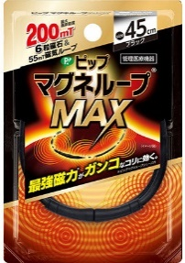
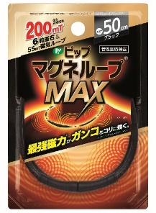
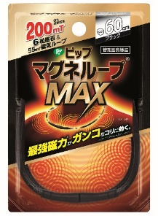
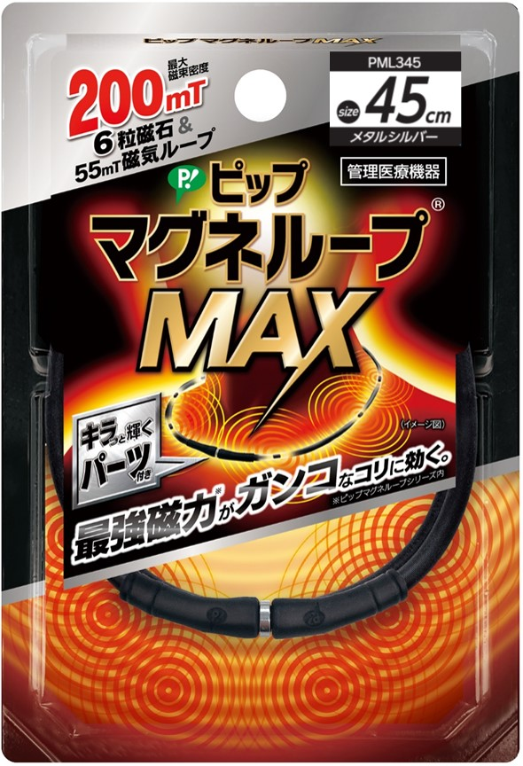
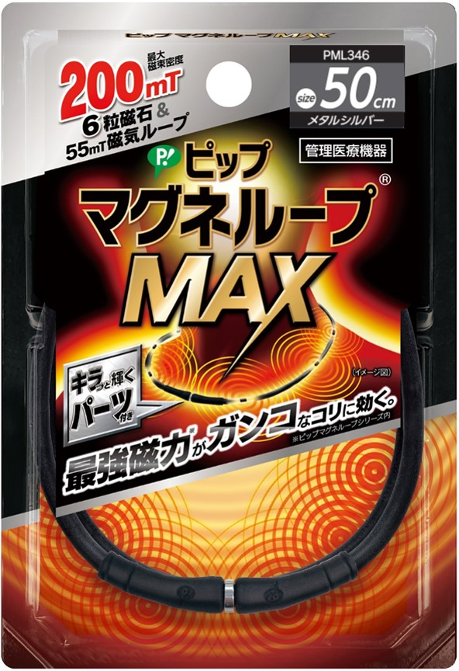
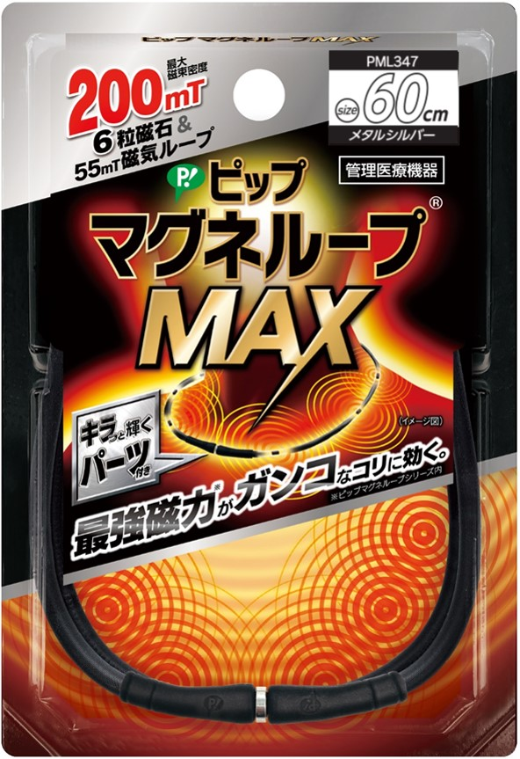
【製品概要】管理医療機器
効果 | 装着部位のこり及び血行の改善
販売チャネル | 全国のドラッグストア・量販店・ネット通販 など
希望小売価格 | オープン価格
製品名 | ピップマグネループMAX
医療機器認証番号 | 302AGBZX00107000
磁束密度 | 最大200ミリテスラ
カラー/サイズ | ブラック 45cm / 50cm / 60cm
本体部分素材 | シリコーン樹脂
製品特長 | シリーズ最強磁力がガンコなコリに効く
製品名 | ピップマグネループMAX メタルシルバー
医療機器認証番号 | 302AGBZX00107000
磁束密度 | 最大200ミリテスラ
カラー/サイズ | ブラック 45cm / 50cm / 60cm
本体部分素材 | シリコーン樹脂 トップパーツ：ステンレス
製品特長 | シンプルで洗練されたトップパーツ付き
販売名
ピップマグネループMAX
※ピップマグネループはピップ㈱の登録商標です。
【一般のお客様からのお問い合わせ先】
ピップ株式会社お客様相談室 TEL：06-6945-4427
ピップ製品情報ホームページ https://www.pipjapan.co.jp/products/
ピップマグネループブランドサイト https://magneloop.pipjapan.co.jp/
ピップ ウエルネス通販 https://shop.pipjapan.co.jp/shop/default.aspx
【SNS】
<X（旧Twitter）公式アカウント>
URL：https://twitter.com/pip_cp
<Instagram公式アカウント>
URL：https://www.instagram.com/pip_cp/?hl=ja
＜本リリース・商品リースに関するお問い合わせ＞
ピップ PR 事務局（株式会社アンティル内）：小坂・松下・植村
TEL：03-6821-7863 FAX ：03-6685-5265 MAIL： pip-pr@vectorinc.co.jp

